Slide 1
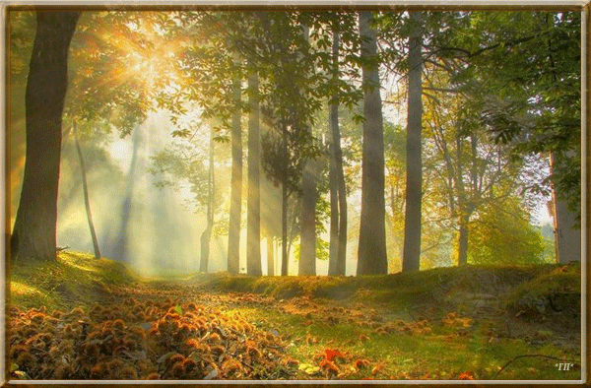
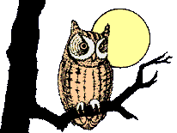
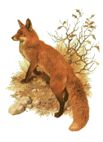
Кроссворд с использованием клавиатуры
Животный мир лесной зоны
Макарова Татьяна Николаевна
учитель географии
ГКОУ школа-интернат
станицы Староминской
Краснодарского края
Далее

Slide 2
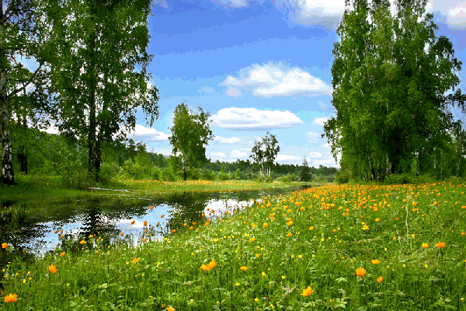
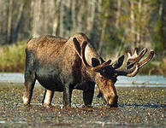
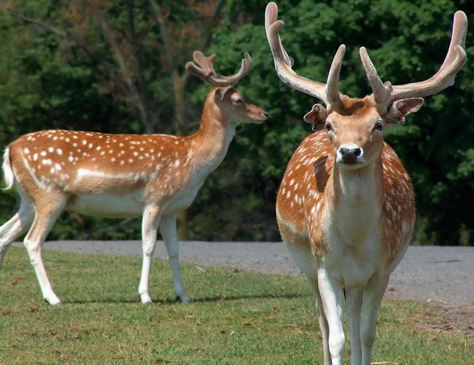
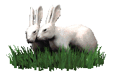
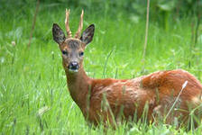
6
Животные, которые питаются растительной пищей : травой, побегами, орехами, грибами, ягодами.
Чтобы узнать текст вопроса нажимай на номера вопросов
лось
10
2
7
3
9
8
5
т
р
1
А
В
О
Я
Д
Н
Ы
Е
4
Ответ вводится при помощи клавиатуры
олени
зайцы
Й
Ц
У
К
Е
Н
Г
Ш
Щ
З
Х
Ъ
косуля
Ф
Ы
В
А
П
Р
О
Л
Д
Ж
Э
Я
Ч
С
М
И
Т
Ь
Б
Ю
Ё
Далее

Slide 3
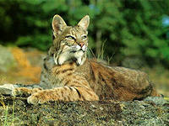
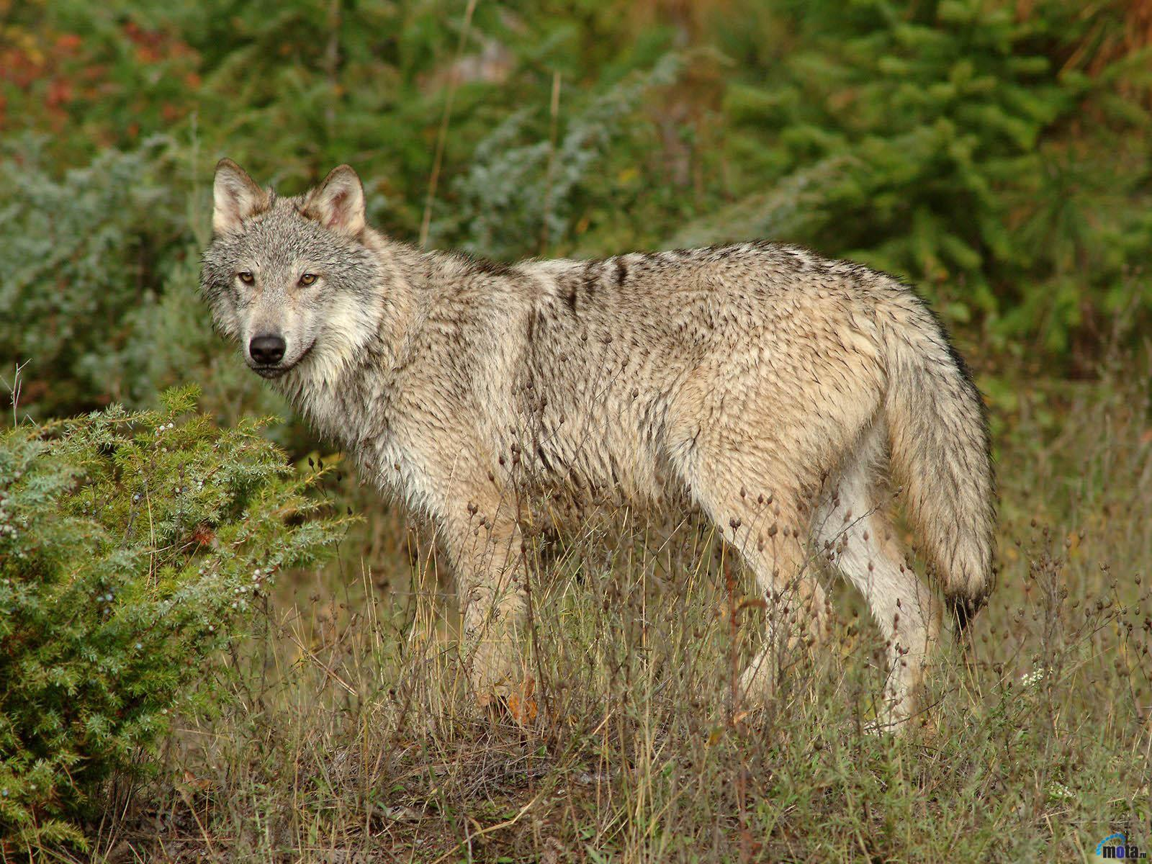
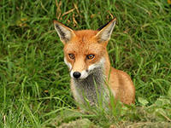
6
Звери, которые питаются животной пищей.
10
2
Х
И
Щ
Н
И
К
И
7
3
9
8
5
РЫСЬ
т
РЫСЬ
р
А
В
О
Я
Д
Н
Ы
Е
1
4
ЛИСА
Й
Ц
У
К
Е
Н
Г
Ш
Щ
З
Х
Ъ
Ф
Ы
В
А
П
Р
О
Л
Д
Ж
Э
ВОЛК
Я
Ч
С
М
И
Т
Ь
Б
Ю
Ё
Далее

Slide 4
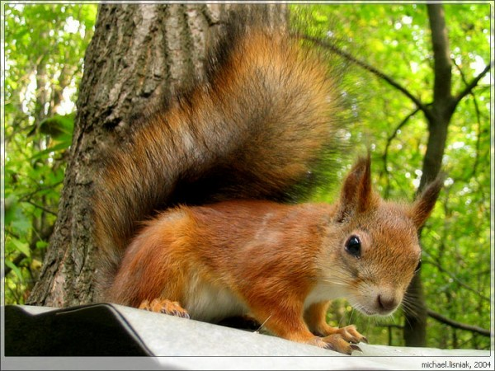
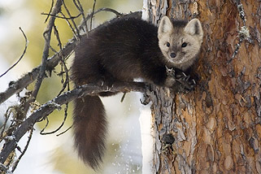
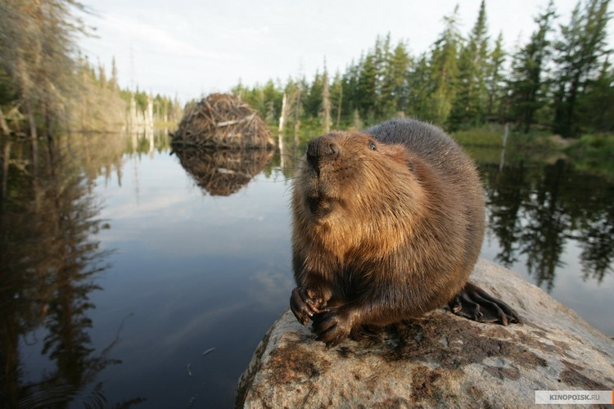
6
Звери, которые ценятся за пушистый и прочный мех.
10
2
Х
И
Щ
Н
И
К
И
7
3
П
У
Ш
Н
Ы
Е
9
8
5
т
р
1
А
В
О
Я
Д
Н
Ы
Е
4
СОБОЛЬ
БЕЛКА
Й
Ц
У
К
Е
Н
Г
Ш
Щ
З
Х
Ъ
Ф
Ы
В
А
П
Р
О
Л
Д
Ж
Э
БОБРЫ
Я
Ч
С
М
И
Т
Ь
Б
Ю
Ё
Далее

Slide 5
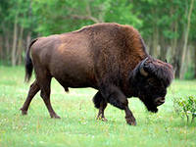
6
Самое крупное животное лесной зоны в России.
10
2
Х
И
Щ
Н
И
К
И
7
3
П
У
Ш
Н
Ы
Е
9
8
5
т
р
1
А
В
О
Я
Д
Н
Ы
Е
4
З
У
Б
Р
Й
Ц
У
К
Е
Н
Г
Ш
Щ
З
Х
Ъ
Ф
Ы
В
А
П
Р
О
Л
Д
Ж
Э
Далее
Я
Ч
С
М
И
Т
Ь
Б
Ю
Ё

Slide 6
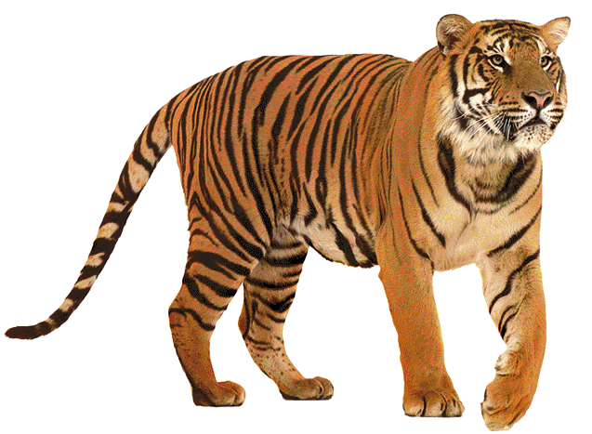
6
Опасный хищник, который живёт в глухих лесах, занесён в Красную книгу.
10
2
Х
И
Щ
Н
И
К
И
7
3
П
У
Ш
Н
Ы
Е
8
9
5
ТИГР
т
р
1
А
В
О
Я
Д
Н
Ы
Е
И
Г
4
З
У
Б
Р
Й
Ц
У
К
Е
Н
Г
Ш
Щ
З
Х
Ъ
Ф
Ы
В
А
П
Р
О
Л
Д
Ж
Э
Я
Ч
С
М
И
Т
Ь
Б
Ю
Ё
Далее

Slide 7
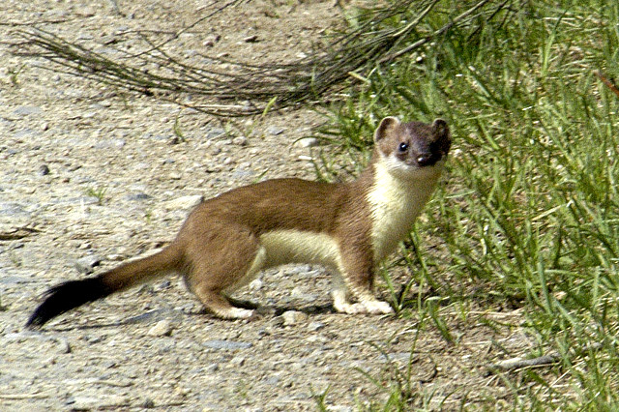
6
Маленький, пушистый зверёк коричневого цвета, а кончик хвоста чёрный.
Г
О
10
Р
2
Х
И
Щ
Н
И
К
И
О
7
3
П
У
Ш
Н
Ы
Е
С
9
8
Т
5
т
р
1
А
В
О
Я
Д
Н
Ы
Е
И
Й
Г
4
З
У
Б
Р
Й
Ц
У
К
Е
Н
Г
Ш
Щ
З
Х
Ъ
Ф
Ы
В
А
П
Р
О
Л
Д
Ж
Э
Далее
Я
Ч
С
М
И
Т
Ь
Б
Ю
Ё

Slide 8
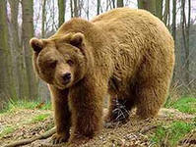
6
Коричневый, лохматый и с виду неуклюж. Хотя подвижен, ловок. Быстро бегает, влезает на деревья и даже плавает.
Г
О
10
Р
2
Х
И
Щ
Н
И
К
И
О
7
П
У
Ш
Н
Ы
Е
3
С
М
8
9
5
Т
Е
т
р
1
А
В
О
Я
Д
Н
Ы
Е
И
Й
В
Г
Е
З
У
Б
Р
Д
4
Ь
Й
Ц
У
К
Е
Н
Г
Ш
Щ
З
Х
Ъ
Ф
Ы
В
А
П
Р
О
Л
Д
Ж
Э
Далее
Я
Ч
С
М
И
Т
Ь
Б
Ю
Ё

Slide 9
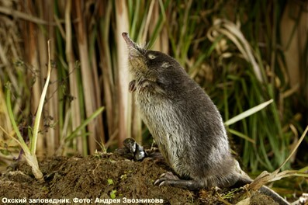
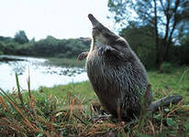
6
Редкий небольшой зверёк, живёт вдоль рек Европейской части России. Питается червяками, пиявками, моллюсками.
Г
О
10
Р
2
Х
И
Щ
Н
И
К
И
О
7
П
У
Ш
Н
Ы
Е
3
С
М
8
9
5
Т
Е
т
р
В
1
А
В
О
Я
Д
Н
Ы
Е
Ы
И
Й
В
Х
Г
Е
З
У
Б
Р
Д
4
Х
Ь
О
Л
Ь
Й
Ц
У
К
Е
Н
Г
Ш
Щ
З
Х
Ъ
Ф
Ы
В
А
П
Р
О
Л
Д
Ж
Э
ВЫХУХОЛЬ
Далее
Я
Ч
С
М
И
Т
Ь
Б
Ю
Ё

Slide 10
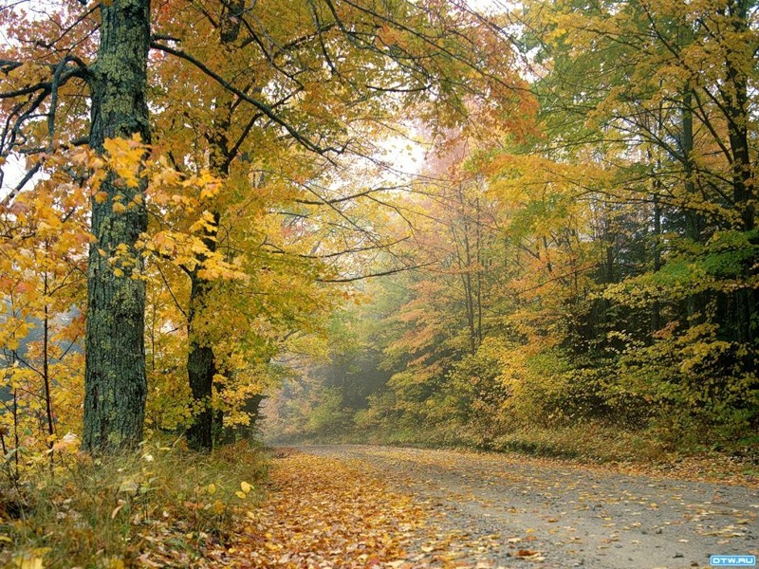

6
Г
О
10
Р
2
Х
И
Щ
Н
И
К
И
О
7
П
У
Ш
Н
Ы
Е
3
С
9
М
8
5
Т
П
Е
т
р
В
1
А
В
О
Я
Д
Н
Ы
Е
Ы
И
Й
Ж
В
Х
Г
А
Е
З
У
Б
Р
Р
Д
4
Х
Ь
О
Л
Ь
Неконтролируемый процесс горения, влекущий за собой уничтожение окружающей среды, гибели животных .
Й
Ц
У
К
Е
Н
Г
Ш
Щ
З
Х
Ъ
Ф
Ы
В
А
П
Р
О
Л
Д
Ж
Э
Я
Ч
С
М
И
Т
Ь
Б
Ю
Ё
Далее

Slide 11
КАВКАЗСКИЙ
6
Г
ОКСКИЙ
БАРГУЗИНСКИЙ
О
10
Р
З
2
Х
И
Щ
Н
И
К
И
А
О
7
П
У
Ш
Н
Ы
Е
3
С
9
М
О
8
5
Т
П
Е
В
т
р
В
1
А
В
О
Я
Д
Н
Ы
Е
Ы
И
Й
Ж
В
Д
ВОРОНЕЖСКИЙ
Х
Г
А
Е
Н
З
У
Б
Р
Р
Д
И
4
Х
Ь
К
О
И
Л
МОРДОВСКИЙ
Ь
СИХОТЭ-АЛИНСКИЙ
.
Территории, на которых законом охраняется животный мир, запрещена любая хозяйственная деятельность человека.
Й
Ц
У
К
Е
Н
Г
Ш
Щ
З
Х
Ъ
Ф
Ы
В
А
П
Р
О
Л
Д
Ж
Э
Я
Ч
С
М
И
Т
Ь
Б
Ю
Ё
Далее

Slide 12



Спасибо за внимание.
Желаю всем успеха.

Slide 13
Список использованной литературы и интернет ресурсы:
1. География России : 7 кл. : учеб. для спец.(коррекц.) образоват.
учреждений VIII вида / Т.М.Лифанова, Е.Н.Соломина.-2-е изд.- М.: Просвещение, 2005.
http://images.yandex.ru
лес- слайд №1, зелёная природа- слайд № 2-9 , тигр слайд № 6
http://images.yandex.ru
сова слайд №1, зайцы- слайд № 2
http://images.yandex.ru
олени- слайд № 2
http://images.yandex.ru
лось- слайд № 2
http://images.yandex.ru
косуля – слайд № 2
http://images.yandex.ru
лиса – слайд №3
http://images.yandex.ru
волк – слайд № 3
http://images.yandex.ru
рысь – слайд № 3
http://images.yandex.ru
белка – слайд № 4
http://images.yandex.ru/
соболь – слайд № 4
http://images.yandex.ru/
бобры – слайд № 4
http://images.yandex.ru
зубр – слайд № 5
http://images.yandex.ru
горностай –слайд № 7
http://images.yandex.ru
медведь – слайд № 8
http://images.yandex.ru
выхухоль – слайд №9
http://images.yandex.ru
осенний лес- слайд №10-11
http://images.yandex.ru
огонь слайд №10
http://present.griban.ru
шаблон для презентации – слайд № 12-13
http://images.yandex.ru
бабочки – слайд № 12

